Slide 1
Мастер класс для педагогов – психологов
«Кинезиологические упражнения в работе с детьми ОВЗ»
Педагог – психолог: Макарова Марина Сергеевна

Slide 2
Цель мастер-класса
Повышение профессиональной компетентности педагогов - психологов по использованию кинезиологических упражнений в работе с детьми, имеющими особые возможности здоровья.

Slide 3
Задачи
1.Познакомить участников мастер-класса с эффективными кинезиологическими комплексами для детей имеющими особые возможности здоровья.
2.Разучить с участниками мастер-класса кинезиологические комплексы, дать им возможность заимствовать элементы психолого-педагогического опыта.
3.Закрепить умения участников мастер-класса применять полученные знания в практике.

Slide 4
Кинезиология-
это перспективное научное направление, синтезирующее в себе знания и методы из многих отраслей наук, таких как медицина, педагогика, психология, коррекционная и специальная педагогика, логопедия и многие другие.

Slide 5
Межполушарное взаимодействие -
особый механизм объединения левого полушария и правого полушария в единую интегративную, целостно работающую систему, формирующийся под влиянием как генетических, так и средовых факторов.

Slide 6
Джордж Гудхардт
Основатель кинезиологии в современном виде американец

Slide 7
Методологическая основа
на которую я опиралась в своей работе это научно - практические исследования ученых:
Института физиологии детей и подростков АПН (М. М. Кольцова, Е. И. Исенина, Л. В. Антакова-Фомина) о связи интеллектуального развития и пальцевой моторики;
Работы В. М. Бехтерева, А. Н. Леонтьева, А. Р. Лурия, Н. С. Лейтеса, П. Н. Анохина, И. М. Сеченова о влиянии манипуляций рук на функции высшей нервной деятельности, развитие речи.

Slide 8
Комплекс кинезиологических упражнений
Развивающая кинезиологическая программа «Гимнастика мозга» Пола Деннисона;
Учебно-методическое пособие «Кинезиологическая гимнастика против стрессов» В.Ф. Сазонов, Л.П. Кириллова, О.П. Мосунов;
Практическое пособие «Упражнения для психомоторного развития дошкольников» А.Л. Сиротюк.
Л.Д. Столяренко «Гимнастика для гармонизации деятельности полушарий мозга».
•Пассивная гимнастика для пальцев рук.

Slide 9
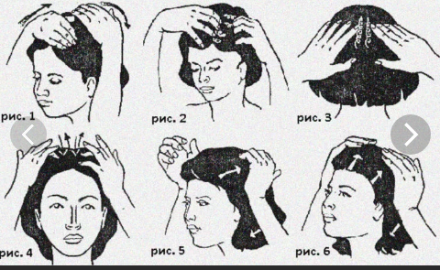
Комплекс упражнений:
1.МАССАЖ ВОЛОСИСТОЙ ЧАСТИ ГОЛОВЫ: левая рука работает с
правой частью головы, а правая с левой. Начать с поглаживания, затем –
растирание, т.е. более интенсивные поглаживания, затем – разминание, т.е.
сдвигание кожи, закончить опять поглаживанием. Делать движения как
радиальные (от макушки или к макушке), так и поперечные.

Slide 10
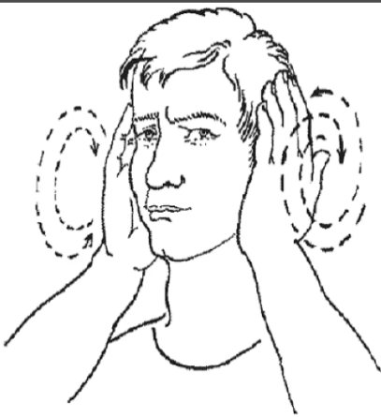
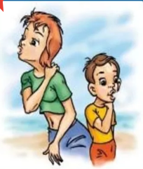
2.МАССАЖ УШЕЙ: - оттянуть вниз мочки ушных раковин; - потянуть вверх
верхушки ушей; - взявшись за середину ушей, оттянуть их вперед, назад и в
стороны.
Упражнение «Сова»
Левой рукой взять мышцы правого плеча, голову повернуть направо.
Одновременно: ладонь плотно сжимает мышцу, шея вперед, глаза широко
открываются, губы вытягиваются в трубочку, на выдохе произнести : У-у-ух.
Повторить 5-6 раз. Поменять руку и сделать те же движения.
Упражнение «Кулак-ребро-ладонь»
Упражнение «Я капитан»
Одна рука приложена козырьком к бровям, а вторая рука показывает знак "Класс". Меняем руки местами. Через несколько занятий, это упражнение можно усложнить, добавив хлопок между сменой рук.
Упражнение «Колечки»

Slide 11
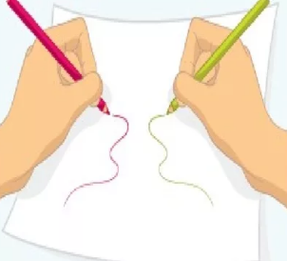
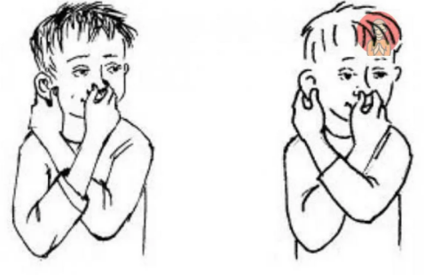
«Зеркальное рисование»:
- Положите на стол чистый лист бумаги. Начните рисовать одновременно обеими руками зеркально-симметричные рисунки (квадраты, треугольники, горизонтальные линии), буквы. При выполнении этого упражнения почувствуете, как расслабляются глаза и руки. Когда деятельность обоих полушарий синхронизируется, заметно увеличивается эффективность работы всего мозга.
Упражнение «Клоуны»
Левой рукой возьмитесь за кончик носа, а правой рукой за противоположное ухо. Одновременно отпустите ухо и нос, хлопните в ладоши, поменяйте положение рук с «точностью до наоборот».
«Задуть свечу»
Ребенок представляет, что перед ним стоит 5 свечек. Ему нужно задуть сначала большой струей воздуха одну свечу, затем этот же объем воздуха распределить на 5 равных частей, чтобы задуть все.

Slide 12
Игра «Hoc — пол — потолок»
Цель: Развитие внимания и снятие импульсивности Взрослый показывает рукой на свой нос, затем на потолок, затем на пол, одновременно называя их. Ребёнок повторяет. Затем взрослый, увеличивая скорость, начинает путать ребёнка, показывая одно, а называя другое. Ребёнок должен показывать, то, что называет взрослый, игнорируя его показывание.
«Фонарики» руки перед собой с открытыми ладонями,
«Равновесие» и.п. стоя, руки вдоль тела. Закрываем глаза, руки в стороны поднимаем правую ногу согнув в колене, считаем до 10, опустили ногу, опустили руки открыли глаза.

Slide 13
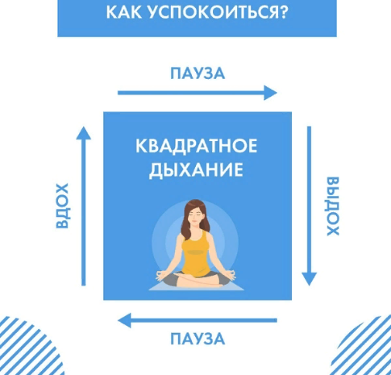
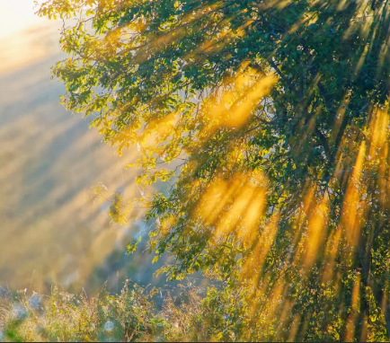
«Квадратное дыхание» Дыхание называется «квадратным», потому что все его фазы выполняются на определенный равный счет, что напоминает стороны квадрата. Мы делаем вдох на четыре счета, задерживаем дыхание на четыре счета, выдыхаем на четыре счета и опять задерживаем его на четыре счета.
Релаксация «Солнечный свет».
Представьте себя в светлом березовом лесу, Вы лежите на полянке, ваше тело согревают солнечные лучи. Вы вдыхаете поток золотистого света, с вдохом он поступает в грудь, согревает изнутри, с выдохом поступает в живот. Вас пронизывает солнечный золотистый свет, вдох - в грудь, выдох - в живот. Вы растворяетесь в золотистой волне. Дышится легко и приятно. Зафиксируйте этот образ в воображении. Вызывая его, вы каждый будете чувствовать приятную расслабленность и покой.

Slide 14
Анкета обратной связи
Выберите, пожалуйста, тот вариант ответа, который соответствует вашему мнению.
Мое общее впечатление
А) это было нужное и полезное мероприятие
Б) я с уважением и признательностью отношусь к тем, кто проводит такое мероприятие.
В) Я мог(ла) бы сделать это лучше
Г) Меня увлекло мероприятие, так как я мог(ла) принимать активное участие
Д) Мне понравилось потому, что было интересно
Е) Мне понравилось, так как я мог(ла) взаимодействовать, общаться с участниками и высказать свое мнение
Ж) Меня радует то, что я узнал(а) много нового
И) Мне было скучно, и я устал(а)
2. Отметьте степень своей включенности 1 2 3 4 5 6 7 8 9 10
3. Что Вам понравилось
4. Что Вам не понравилось
5. Ваша оценка мероприятия с точки зрения полезности 1 2 3 4 5 6 7 8 9 10
6. Ваша оценка ведущего как специалиста 1 2 3 4 5 6 7 8 9 10

